Slide 1


3
Qui fait quoi?

Slide 2

Que fait Nadja?
Aide-familial.e
Boucher.ère
Boulanger.ère
Chimiste
Educateur.trice
Educateur.trice spécialisé.e
Electricien.ne
Grimpeur.euse élagueur.euse
Infographiste
Informaticien.ne
Maçon.ne
Mécanicien.ne agricole
Menuisier.ère
Soudeur.se
Styliste
Technicien.ne commercial.e
Technicien.ne en électronique
Technicien.ne en usinage

Slide 3

Que fait Sébastien ?
Aide-familial.e
Boucher.ère
Boulanger.ère
Chimiste
Educateur.trice
Educateur.trice spécialisé.e
Electricien.ne
Grimpeur.euse élagueur.euse
Infographiste
Informaticien.ne
Maçon.ne
Mécanicien.ne agricole
Menuisier.ère
Soudeur.se
Styliste
Technicien.ne commercial.e
Technicien.ne en électronique
Technicien.ne en usinage

Slide 4

Que fait Rachelle ?
Aide-familial.e
Boucher.ère
Boulanger.ère
Chimiste
Educateur.trice
Educateur.trice spécialisé.e
Electricien.ne
Grimpeur.euse élagueur.euse
Infographiste
Informaticien.ne
Maçon.ne
Mécanicien.ne agricole
Menuisier.ère
Soudeur.se
Styliste
Technicien.ne commercial.e
Technicien.ne en électronique
Technicien.ne en usinage

Slide 5

Que fait Naël ?
Aide-familial.e
Boucher.ère
Boulanger.ère
Chimiste
Educateur.trice
Educateur.trice spécialisé.e
Electricien.ne
Grimpeur.euse élagueur.euse
Infographiste
Informaticien.ne
Maçon.ne
Mécanicien.ne agricole
Menuisier.ère
Soudeur.se
Styliste
Technicien.ne commercial.e
Technicien.ne en électronique
Technicien.ne en usinage

Slide 6
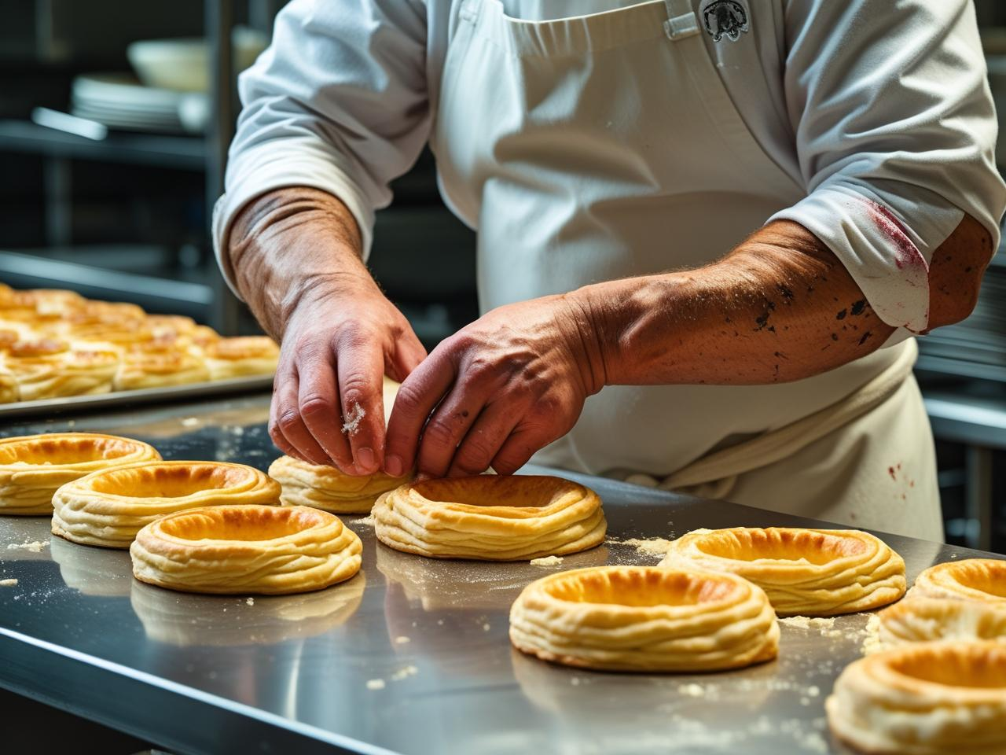
Que fait Isaac ?
Aide-familial.e
Boucher.ère
Boulanger.ère
Chimiste
Educateur.trice
Educateur.trice spécialisé.e
Electricien.ne
Grimpeur.euse élagueur.euse
Infographiste
Informaticien.ne
Maçon.ne
Mécanicien.ne agricole
Menuisier.ère
Soudeur.se
Styliste
Technicien.ne commercial.e
Technicien.ne en électronique
Technicien.ne en usinage

Slide 7

Que fait Nour ?
Aide-familial.e
Boucher.ère
Boulanger.ère
Chimiste
Educateur.trice
Educateur.trice spécialisé.e
Electricien.ne
Grimpeur.euse élagueur.euse
Infographiste
Informaticien.ne
Maçon.ne
Mécanicien.ne agricole
Menuisier.ère
Soudeur.se
Styliste
Technicien.ne commercial.e
Technicien.ne en électronique
Technicien.ne en usinage

Slide 8

Que fait Alya ?
Aide-familial.e
Boucher.ère
Boulanger.ère
Chimiste
Educateur.trice
Educateur.trice spécialisé.e
Electricien.ne
Grimpeur.euse élagueur.euse
Infographiste
Informaticien.ne
Maçon.ne
Mécanicien.ne agricole
Menuisier.ère
Soudeur.se
Styliste
Technicien.ne commercial.e
Technicien.ne en électronique
Technicien.ne en usinage

Slide 9

Que fait Louis ?
Aide-familial.e
Boucher.ère
Boulanger.ère
Chimiste
Educateur.trice
Educateur.trice spécialisé.e
Electricien.ne
Grimpeur.euse élagueur.euse
Infographiste
Informaticien.ne
Maçon.ne
Mécanicien.ne agricole
Menuisier.ère
Soudeur.se
Styliste
Technicien.ne commercial.e
Technicien.ne en électronique
Technicien.ne en usinage

Slide 10
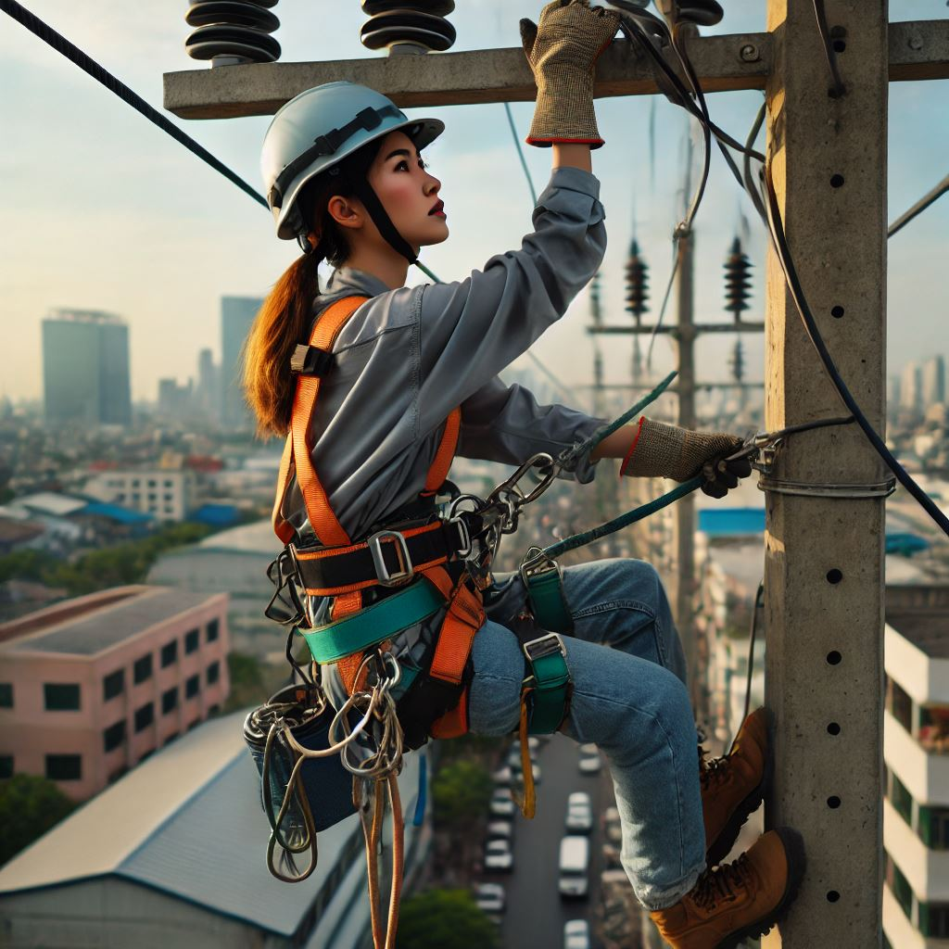
Que fait Maya ?
Aide-familial.e
Boucher.ère
Boulanger.ère
Chimiste
Educateur.trice
Educateur.trice spécialisé.e
Electricien.ne
Grimpeur.euse élagueur.euse
Infographiste
Informaticien.ne
Maçon.ne
Mécanicien.ne agricole
Menuisier.ère
Soudeur.se
Styliste
Technicien.ne commercial.e
Technicien.ne en électronique
Technicien.ne en usinage

Slide 11

Que fait Jules ?
Aide-familial.e
Boucher.ère
Boulanger.ère
Chimiste
Educateur.trice
Educateur.trice spécialisé.e
Electricien.ne
Grimpeur.euse élagueur.euse
Infographiste
Informaticien.ne
Maçon.ne
Mécanicien.ne agricole
Menuisier.ère
Soudeur.se
Styliste
Technicien.ne commercial.e
Technicien.ne en électronique
Technicien.ne en usinage

Slide 12
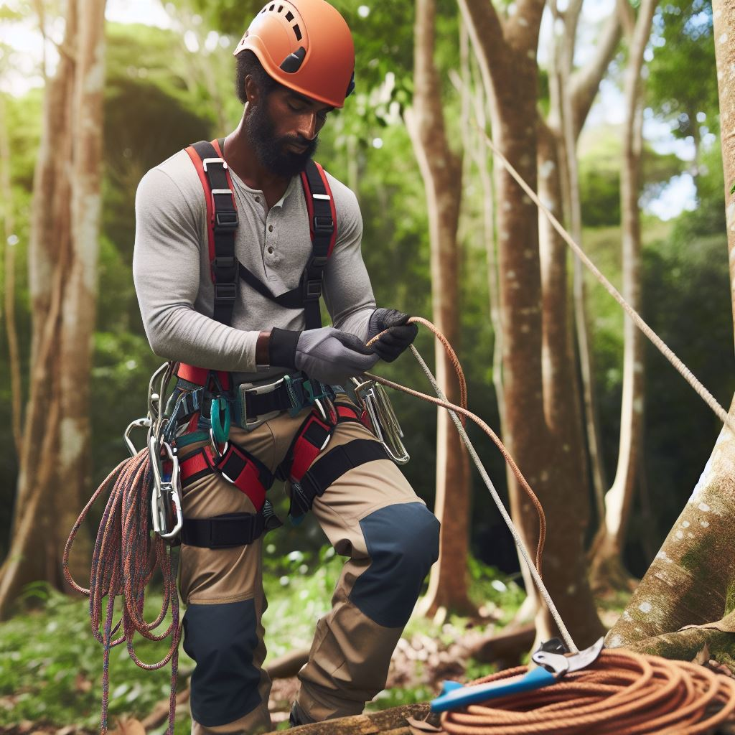
Que fait Gabriël ?
Aide-familial.e
Boucher.ère
Boulanger.ère
Chimiste
Educateur.trice
Educateur.trice spécialisé.e
Electricien.ne
Grimpeur.euse élagueur.euse
Infographiste
Informaticien.ne
Maçon.ne
Mécanicien.ne agricole
Menuisier.ère
Soudeur.se
Styliste
Technicien.ne commercial.e
Technicien.ne en électronique
Technicien.ne en usinage

Slide 13

Que fait Clémence?
Aide-familial.e
Boucher.ère
Boulanger.ère
Chimiste
Educateur.trice
Educateur.trice spécialisé.e
Electricien.ne
Grimpeur.euse élagueur.euse
Infographiste
Informaticien.ne
Maçon.ne
Mécanicien.ne agricole
Menuisier.ère
Soudeur.se
Styliste
Technicien.ne commercial.e
Technicien.ne en électronique
Technicien.ne en usinage

Slide 14

Que fait Sacha ?
Aide-familial.e
Boucher.ère
Boulanger.ère
Chimiste
Educateur.trice
Educateur.trice spécialisé.e
Electricien.ne
Grimpeur.euse élagueur.euse
Infographiste
Informaticien.ne
Maçon.ne
Mécanicien.ne agricole
Menuisier.ère
Soudeur.se
Styliste
Technicien.ne commercial.e
Technicien.ne en électronique
Technicien.ne en usinage

Slide 15

Que fait Romain?
Aide-familial.e
Boucher.ère
Boulanger.ère
Chimiste
Educateur.trice
Educateur.trice spécialisé.e
Electricien.ne
Grimpeur.euse élagueur.euse
Infographiste
Informaticien.ne
Maçon.ne
Mécanicien.ne agricole
Menuisier.ère
Soudeur.se
Styliste
Technicien.ne commercial.e
Technicien.ne en électronique
Technicien.ne en usinage

Slide 16

Que fait Iris?
Aide-familial.e
Boucher.ère
Boulanger.ère
Chimiste
Educateur.trice
Educateur.trice spécialisé.e
Electricien.ne
Grimpeur.euse élagueur.euse
Infographiste
Informaticien.ne
Maçon.ne
Mécanicien.ne agricole
Menuisier.ère
Soudeur.se
Styliste
Technicien.ne commercial.e
Technicien.ne en électronique
Technicien.ne en usinage

Slide 17

Que fait Anthony?
Aide-familial.e
Boucher.ère
Boulanger.ère
Chimiste
Educateur.trice
Educateur.trice spécialisé.e
Electricien.ne
Grimpeur.euse élagueur.euse
Infographiste
Informaticien.ne
Maçon.ne
Mécanicien.ne agricole
Menuisier.ère
Soudeur.se
Styliste
Technicien.ne commercial.e
Technicien.ne en électronique
Technicien.ne en usinage

Slide 18

Que fait Guillaume?
Aide-familial.e
Boucher.ère
Boulanger.ère
Chimiste
Educateur.trice
Educateur.trice spécialisé.e
Electricien.ne
Grimpeur.euse élagueur.euse
Infographiste
Informaticien.ne
Maçon.ne
Mécanicien.ne agricole
Menuisier.ère
Soudeur.se
Styliste
Technicien.ne commercial.e
Technicien.ne en électronique
Technicien.ne en usinage

Slide 19
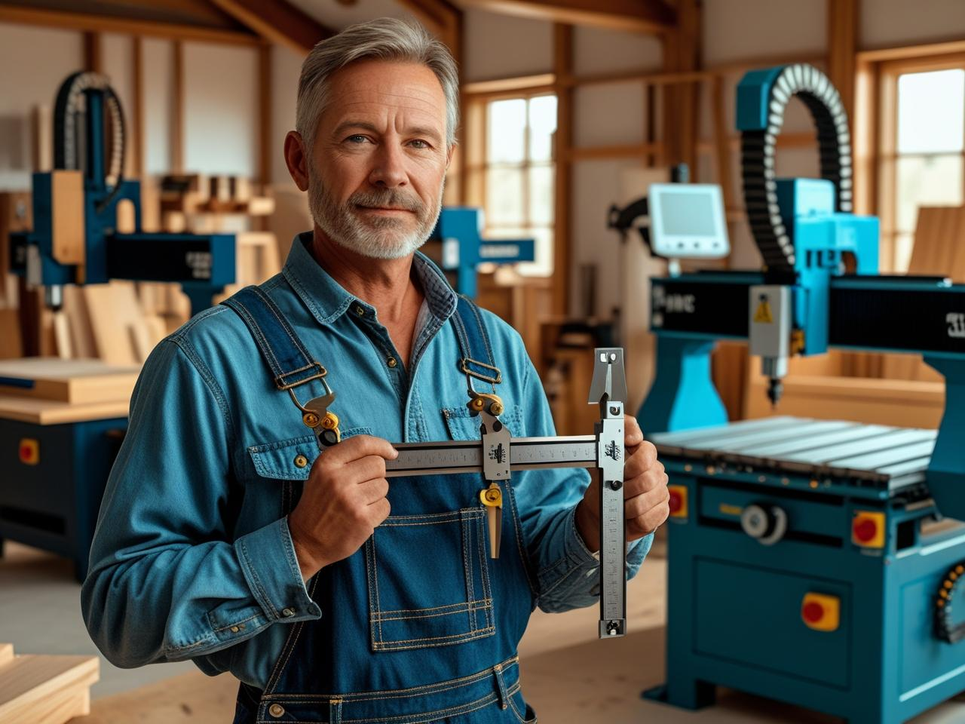
Que fait Léo ?
Aide-familial.e
Boucher.ère
Boulanger.ère
Chimiste
Educateur.trice
Educateur.trice spécialisé.e
Electricien.ne
Grimpeur.euse élagueur.euse
Infographiste
Informaticien.ne
Maçon.ne
Mécanicien.ne agricole
Menuisier.ère
Soudeur.se
Styliste
Technicien.ne commercial.e
Technicien.ne en électronique
Technicien.ne en usinage

